Slide 1

HALF储存环误差效应分析与校正 & 束内散射效应研究
杨鹏辉
2022/08/19

Slide 2
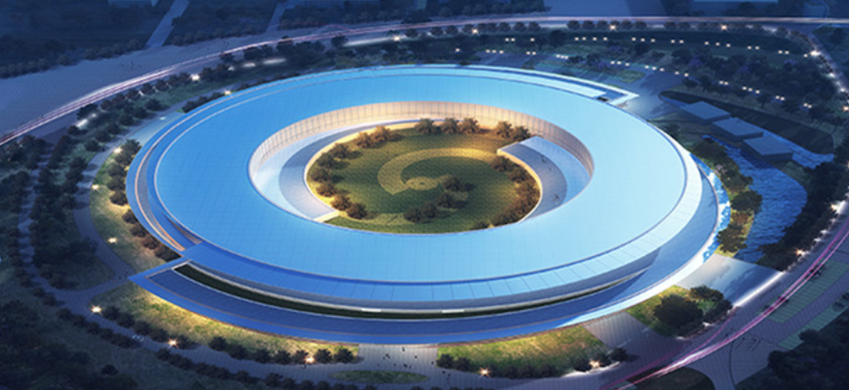
Outline
目录
HALF储存环误差效应分析与校正
HALF储存环束内散射效应
先进光源研讨会，东莞，2022.08

Slide 3
Outline
目录
HALF储存环误差效应分析与校正
HALF储存环束内散射效应
先进光源研讨会，东莞，2022.08

Slide 4
个人介绍
误差效应分析
误差源 | 轨道放大因子 (水平/垂直) | Beta-beating (%) (水平/垂直) | 色散函数放大 因子(水平/垂直) | 横向耦合
弯铁横向准直误差 | - / 0.2 | - / - | 0.01/0.012
四极铁横向准直误差 | 39 / 73 | 1.2/0.7 (/μm) | 261/490 | √
六极铁横向准直误差 | - / - | 0.1/0.1 (/μm) | 49/88 | √
弯铁旋转误差 | 0.1/2.7 | 2.5/2.4 (/mrad) | 0.8/2.7 | √
四极铁旋转误差 | - / - | 0.14/0.15 (/mrad) | - / - | √
弯铁俯仰角误差 | 1.1/10 | 21/29 (/mrad) | 9.6/15.3 | √
四极铁俯仰角误差 | 0.9/7.4 | 36/29 (/mrad) | 7/26 | √
六极铁俯仰角误差 | 0.1/3.7 | 2.3/3.1 (/mrad) | 1.4/4.9 | √
弯铁摆动角误差 | 16/- | 219/133 (/mrad) | 101/178
四极铁摆动角误差 | 5.4/- | 172/104 (/mrad) | 35/67
六极铁摆动角误差 | 3.2/- | 89/51 (/mrad) | 18/32
四极铁四极场误差 | - / - | 3.0/4.3 (/1‰) | 2.4/-
四极磁铁横向准直误差对闭轨畸变的放大因子
弯铁俯仰角误差对闭轨畸变的放大因子
先进光源研讨会，东莞，2022.08

Slide 5


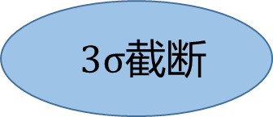
个人介绍
误差水平设置
$准直$公差
 | 设备种类 | 位置精度要求(μm) |  |  | 姿态精度要求(mrad)
 |  | 水平 | 垂直 | 纵向 | 滚动角 | 俯仰角 | 摆动角
准直单元内精度 | 四、六、八 极磁铁 | 30 | 30 | 150 | 0.1 | 0.1 | 0.1
 | 主弯铁 | 200 | 200 | 150 | 0.1 | 0.2 | 0.2
相邻准直单元间精度 | 准直单元间 | 50 | 50 | 200 | 0.1 | 0.1 | 0.1
 | 主弯铁 | 200 | 200 | 150 | 0.1 | 0.2 | 0.2
0.5
1
2
$磁场$公差
 | 弯铁 | 四极磁铁 | 六极磁铁 | 八极磁铁
最大值 | 0.05% | 0.05% | 0.1% | 0.1%
 | RMS value
BPM gain | 3%
BMP offset (μm) | 30
BMP roll (mrad) | 0.1
BPM noise (μm) | 0.1
$3σ$截断
不同误差水平下的闭轨存活率
$$X_{read}=\left(M_{roll}∙X−Offset\right)∗\left(1+Gain\right)+Noise$$
先进光源研讨会，东莞，2022.08

Slide 6
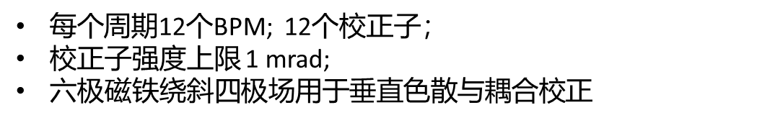
个人介绍
校正系统布局
$每个$周期12个BPM; 12个校正子；
校正子强度上限 1 mrad;
六极磁铁绕斜四极场用于垂直色散与耦合校正
先进光源研讨会，东莞，2022.08

Slide 7
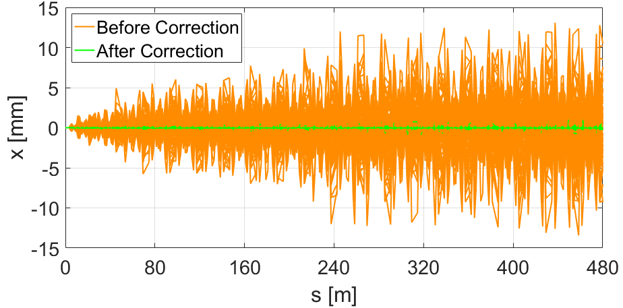
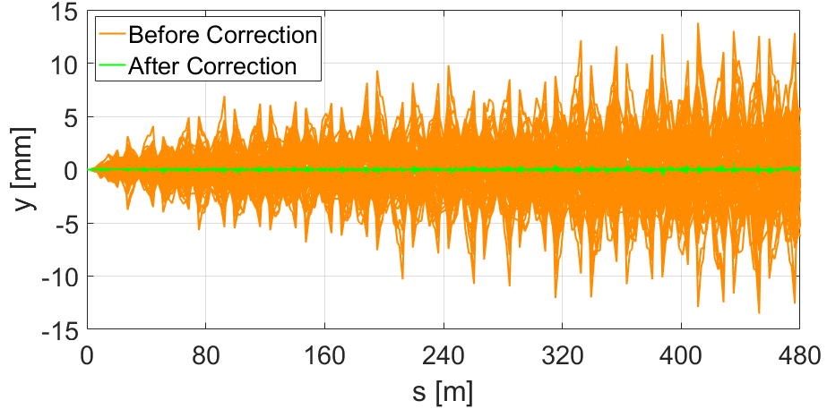
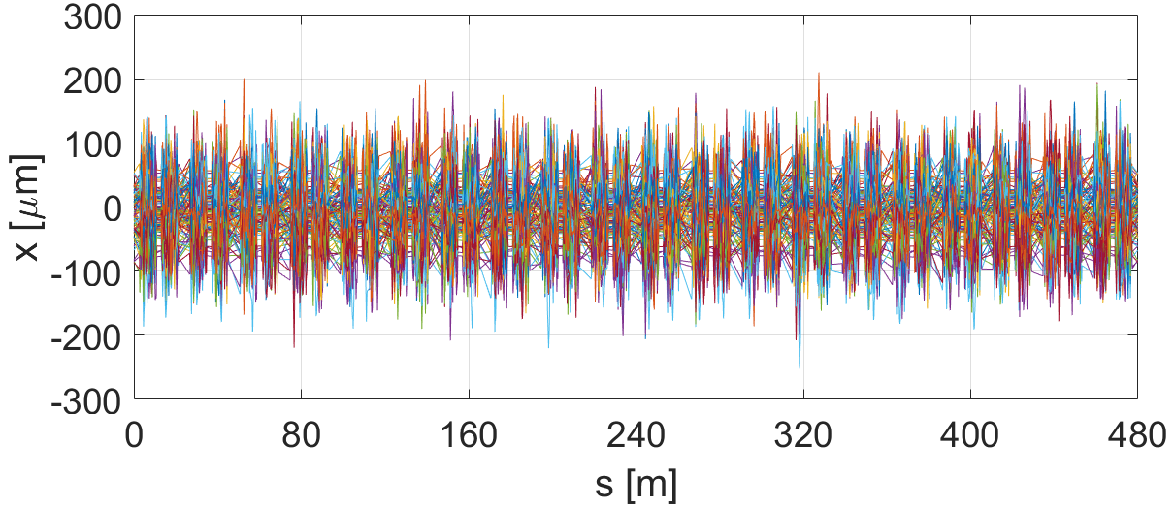
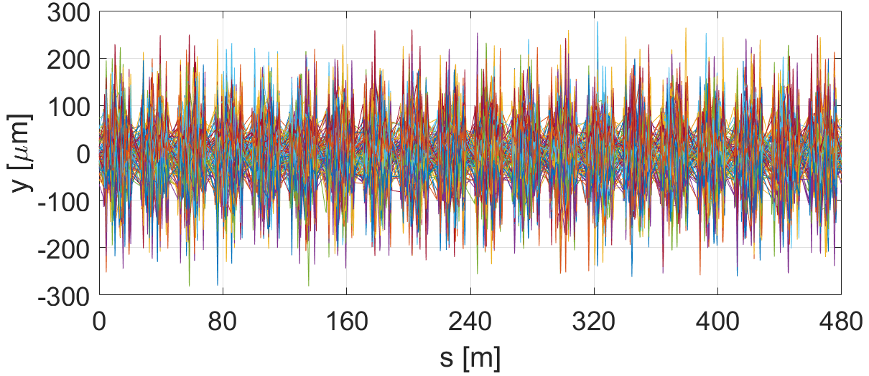

首圈轨迹校正与轨道校正
个人介绍
响应矩阵 + SVD
$Θ_{n}=−R^{−1}X_{m}$
考虑物理孔径限制，轨迹校正前约22%的种子能完成首圈；轨迹校正前约53%的种子存在闭轨；
由于物理孔径的限制，需分段进行轨迹校正； 轨迹校正后闭轨存活率100%。
轨道校正后，水平和垂直闭轨：
最大值 ~ (250, 280) μm ;
RMS值 ~ (41, 53) μm ;
先进光源研讨会，东莞，2022.08

Slide 8
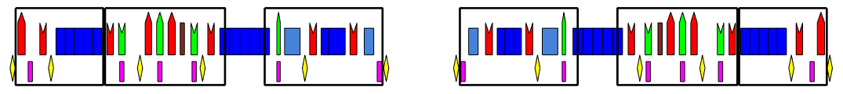
首圈轨迹校正与轨道校正
个人介绍
校正子强度最大值 ~ (0.65, 0.44) mrad；
校正子强度RMS ~ (0.11, 0.10) mrad；
水平方向 COR4, COR5 的强度较强；
垂直方向COR1, COR4, COR6的强度较强。
先进光源研讨会，东莞，2022.08

Slide 9
首圈轨迹校正与轨道校正
个人介绍
轨道校正后的动力学孔径 (w/ RF)
 | emittance | TuneX | TuneY | ChromX | ChromY
Ideal lattice | 85.8 pm | 48.191 | 17.190 | 3 | 3
After Orbit Correction (average) | 96.0 pm | 48.184 | 48.183 | 2.84 | 2.96
variation (average) | 11.9% | -6.5×10⁻³ | -6.9×10⁻³ | -0.16 | -0.04
先进光源研讨会，东莞，2022.08

Slide 10
个人介绍
光学函数校正
LOCO (Linear Optics from Closed Orbit)
校正前beta-beating (RMS)
校正后beta-beating (RMS)
先进光源研讨会，东莞，2022.08

Slide 11
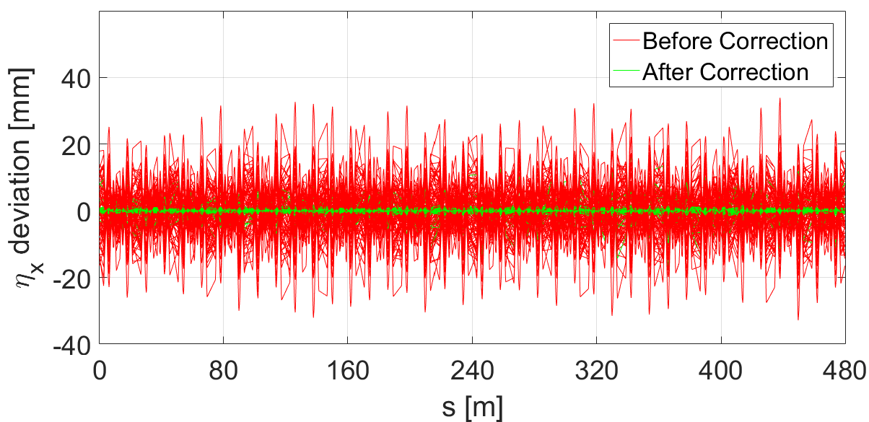
个人介绍
光学函数校正
 | emittance | TuneX | TuneY | ChromX | ChromY
Ideal lattice | 85.8 pm | 48.1908 | 17.1896 | 3 | 3
After Orbit Correction (average) | 86.0 pm | 48.1914 | 48.1903 | 2.95 | 2.95
variation (average) | 0.3% | 6×10⁻⁴ | 7×10⁻⁴ | -0.05 | -0.05
先进光源研讨会，东莞，2022.08

Slide 12
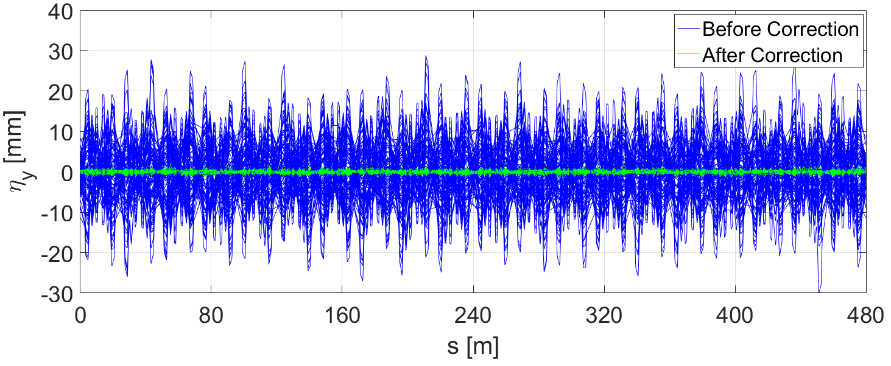
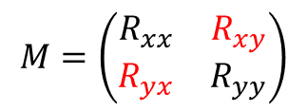
个人介绍
垂直色散与耦合校正
垂直色散、轨道响应矩阵耦合项 + 最小二乘法
$$M=\left(\begin{matrix}R_{xx} & R_{xy} \\ R_{yx} & R_{yy}\end{matrix}\right)$$
使用高色散区3组六极磁铁上的斜四极场分量
先进光源研讨会，东莞，2022.08

Slide 13
个人介绍
垂直色散与耦合校正
10%耦合
100%耦合
束团长度拉伸3倍，束流流强350 mA

Slide 14
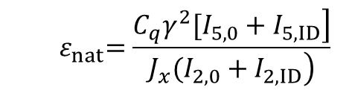
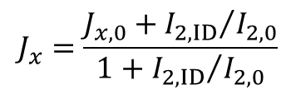

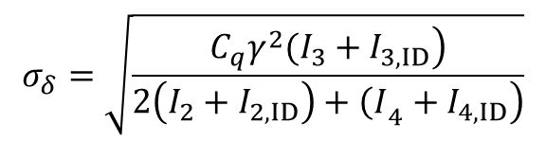
个人介绍
插入元件的影响
IVU20引起发射度较小增长
发射度变化：-8~5 pm.rad;
能损增加：5~52 keV;
能散变化：-0.8%~15%
10 undulator + 2 DW
$$J_{x}=\frac{J_{x,0}+{I_{2,ID}}/{I_{2,0}}}{1+{I_{2,ID}}/{I_{2,0}}}$$
$$U=U_{0}+U_{ID}$$
$${ ε}_{nat}=\frac{\left.C_{q}γ^{2}[I_{5,0}+I_{5,ID}\right]}{\left.J_{x}(I_{2,0}+I_{2,ID}\right)}$$
$$σ_{δ}=\sqrt{\frac{\left.C_{q}γ^{2}(I_{3}+I_{3,ID}\right)}{\left.2\left(I_{2}+I_{2,ID}\right)+{\left(I\right.}_{4}+I_{4,ID}\right)}}$$
 | Emittance (pm.rad) | ChromX | ChromY | U0 (keV) | σ_{s} | Jx | τ_{x} (ms) | τ_{y} (ms) | τ_{E} (ms)
bare lattice | 85.8 | 3 | 3 | 181.4 | 6.07×10⁻⁴ | 1.36 | 28.5 | 38.8 | 23.7
With All IDs | 57.6 | 4.2 | 2.3 | 393.5 | 6.95×10⁻⁴ | 1.17 | 15.3 | 17.9 | 9.8
With All IDs and errors (average) | 62.4 | 3.6 | 3.7 | 393.5 | 6.95×10⁻⁴ | 1.17 | 15.3 | 17.9 | 9.8
先进光源研讨会，东莞，2022.08

Slide 15
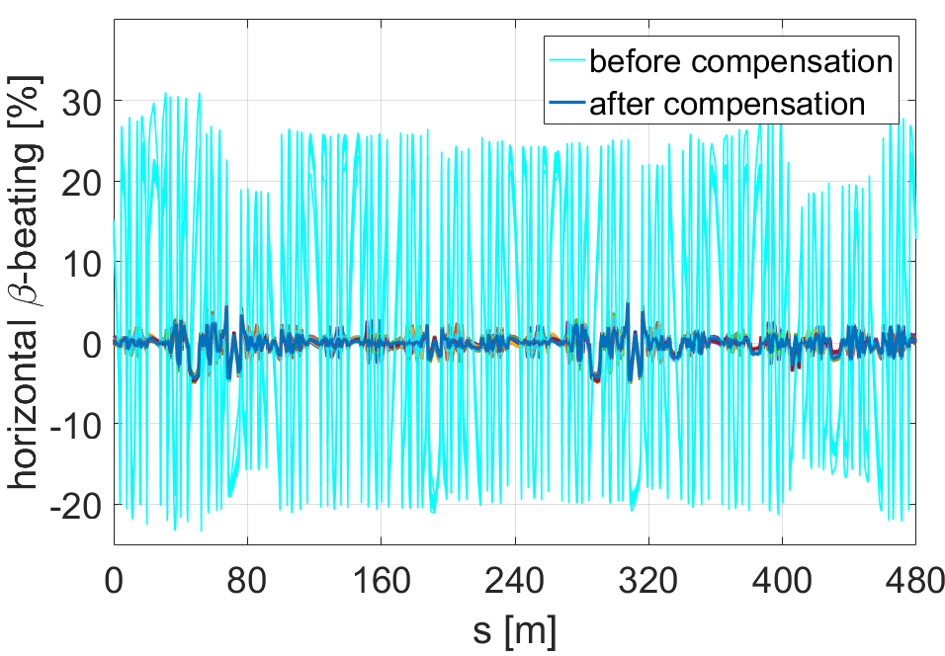
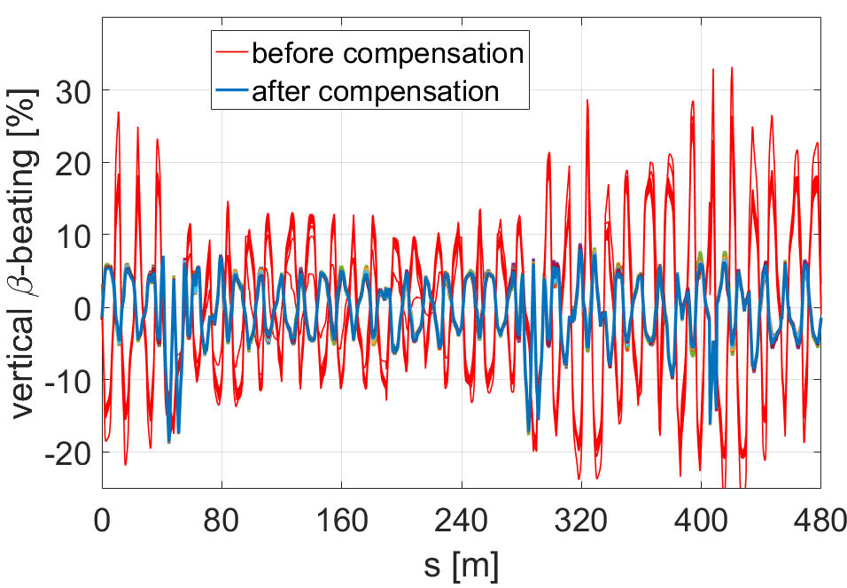
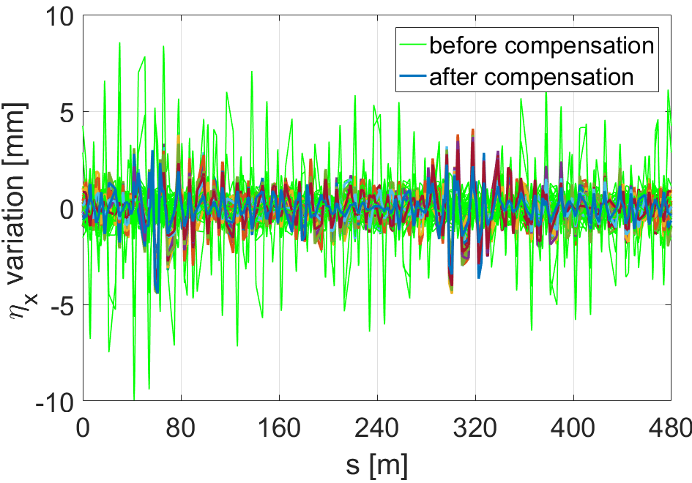
个人介绍
插入元件的影响
LOCO,全局补偿(初步工作）

Slide 16
Outline
目录
HALF储存环误差效应分析与校正
HALF储存环束内散射效应
误差效应分析与校正元件布局
轨道、光学函数与耦合校正
插入元件的影响
先进光源研讨会，东莞，2022.08

Slide 17
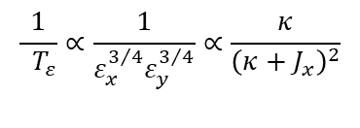
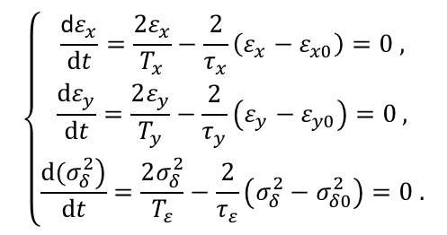
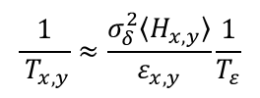
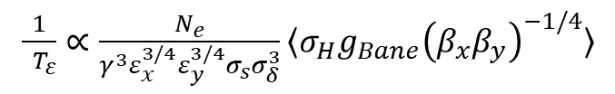
个人介绍
HALF储存环束内散射效应
HALF束流能量较低、自然发射度低、阻尼时间较长
束内散射效应剧烈
$\frac{1}{ T_{ε}}∝\frac{N_{e}}{γ^{3}ε_{x}^{3/4}ε_{y}^{3/4}σ_{s}σ_{δ}^{3}}〈σ_{H}g_{Bane}{\left(β_{x}β_{y}\right)}^{−1/4}〉$
$$\frac{1}{ T_{x,y}}≈\frac{σ_{δ}^{2}〈H_{x,y}〉}{ε_{x,y}}\frac{1}{T_{ε}}$$
$$\left\{\begin{matrix}\frac{\text{d}ε_{x}}{\text{d}t}=\frac{2ε_{x}}{T_{x}}−\frac{2}{τ_{x}}\left(ε_{x}−ε_{x0}\right)=0 , \\ \frac{\text{d}ε_{y}}{\text{d}t}=\frac{2ε_{y}}{T_{y}}−\frac{2}{τ_{y}}\left(ε_{y}−ε_{y0}\right)=0 , \\ \frac{\left.\text{d}(σ_{δ}^{2}\right)}{\text{d}t}=\frac{2σ_{δ}^{2}}{T_{ε}}−\frac{2}{τ_{ε}}\left(σ_{δ}^{2}−σ_{δ0}^{2}\right)=0 .\end{matrix}\right.$$
$$\frac{1}{ T_{ε}}∝\frac{1}{ε_{x}^{3/4}ε_{y}^{3/4}}∝\frac{κ}{{\left(κ+J_{x}\right)}^{2}}$$
基于旧版本lattice：自然发射度86.3 pm
先进光源研讨会，东莞，2022.08

Slide 18
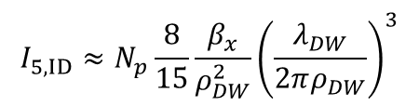
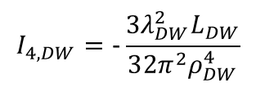
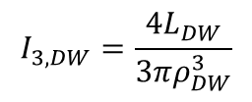
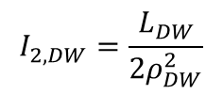
个人介绍
HALF储存环束内散射效应
使用damping wiggler降低发射度 （2台常温DW, 每台4.2 m）
100%耦合
350 mA，3倍束长拉伸
10%耦合
IBS效应越剧烈，最优峰值场强越大
$$I_{2,DW}=\frac{L_{DW}}{{2ρ}_{DW}^{2}}$$
$$I_{3,DW}=\frac{4L_{DW}}{{3πρ}_{DW}^{3}}$$
$$I_{4,DW}=−\frac{3{λ_{DW}^{2}L}_{DW}}{3{2π^{2}ρ}_{DW}^{4}}$$
$$I_{5,ID}≈N_{p}\frac{8}{15}\frac{β_{x}}{ρ_{DW}^{2}}{\left(\frac{λ_{DW}}{2πρ_{DW}}\right)}^{3}$$
先进光源研讨会，东莞，2022.08

Slide 19
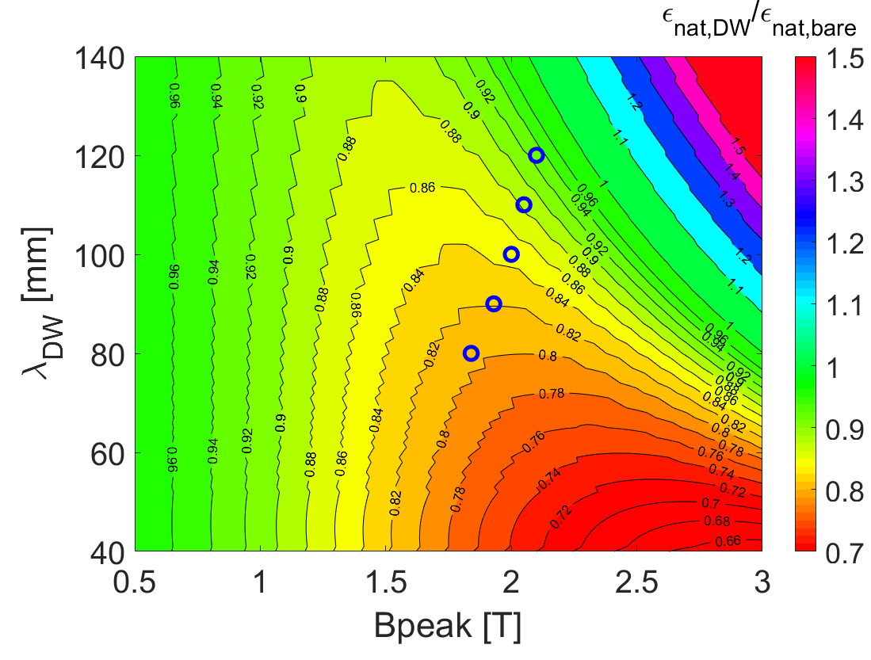
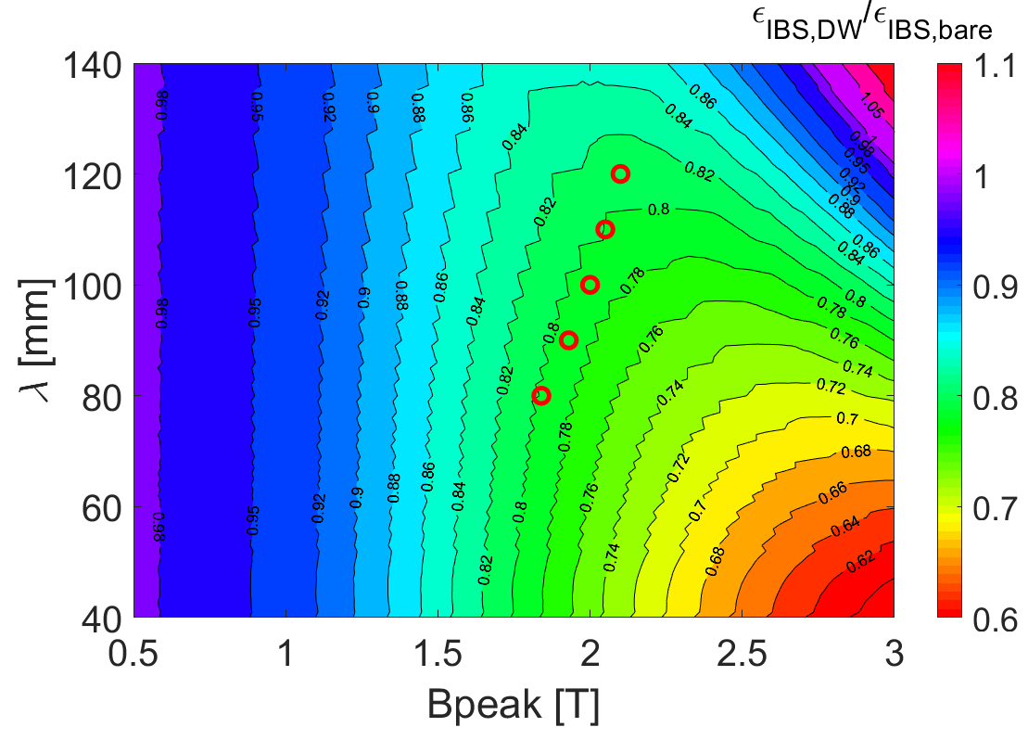
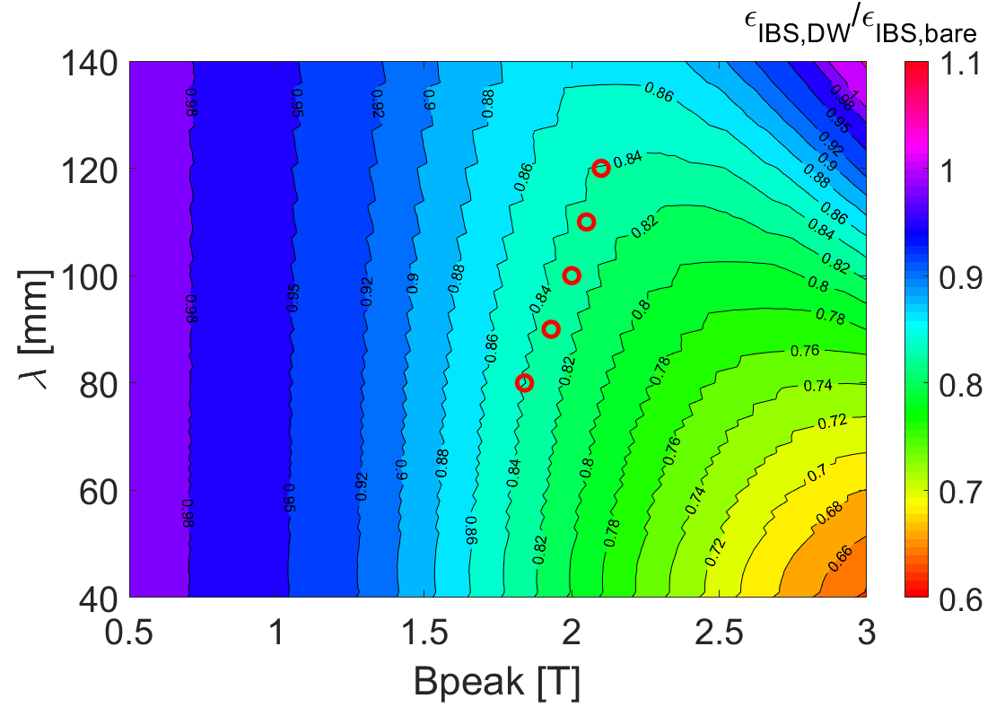
个人介绍
HALF储存环束内散射效应
由于技术限制，短周期的DW,峰值场强难以做大。需要对DW的周期长度和峰值场强进行选择。
周期长度：80~120 mm; 峰值场强：1.8~2.1 T
从自然发射度看，倾向于选择短周期的DW(技术上峰值场强较难最大）
从平衡发射度看，1.8 T ~ 2.1 T范围内的DW，效果相似。
100%耦合
350 mA，3倍束长拉伸
10%耦合
补偿前的beta-beating

Slide 20
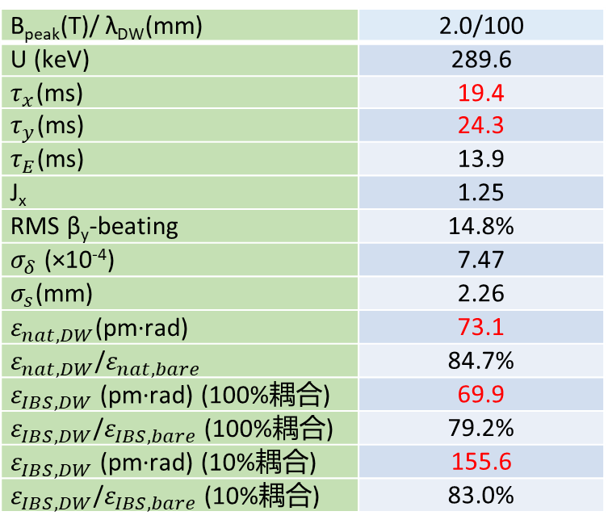
个人介绍
HALF储存环束内散射效应
2.0 T / 100 mm
350 mA，3倍束长拉伸
100%耦合；
B_{peak}(T)/ λ_{DW}(mm) | 2.0/100
U (keV) | 289.6
$τ_{x}$(ms) | 19.4
$τ_{y}$(ms) | 24.3
$τ_{E}$(ms) | 13.9
J_{x} | 1.25
RMS β_{y}-beating | 14.8%
$σ_{δ}$ (×10⁻⁴) | 7.47
$σ_{s}$(mm) | 2.26
$ε_{nat,DW}$(pm∙rad) | 73.1
$ε_{nat,DW}$/$ε_{nat,bare}$ | 84.7%
$ε_{IBS,DW}$ (pm∙rad) (100%耦合) | 69.9
$ε_{IBS,DW}$/$ε_{IBS,bare}$ (100%耦合) | 79.2%
$ε_{IBS,DW}$ (pm∙rad) (10%耦合) | 155.6
$ε_{IBS,DW}$/$ε_{IBS,bare}$ (10%耦合) | 83.0%
使用谐波腔拉伸束团长度；
圆束团运行模式；
使用damping wiggler;
未考虑其它插入元件的影响。当其它波荡器插入后，发射度会进一步降低，辐射能损增大。
先进光源研讨会，东莞，2022.08

Slide 21
个人介绍
总结
当前的BPM和校正子布局能较好地满足静态误差的校正；
静态误差校正完成后，水平正方向（注入方向）动力学孔径能恢复到约 7.1 mm; 插入元件对发射度、能散等参数的影响较小。引起水平正方向动力学孔径缩小约 0.7 mm; （有待进一步研究）
HALF储存环的束内散射效应严重。谐波腔拉伸束团是必要的；将采用damping wiggler进一步降低发射度和阻尼时间。
先进光源研讨会，东莞，2022.08

Slide 22

Thanks for your attention

